Slide 1
RADYASYONDAN KORUNMA

Slide 2
Röntgen = X-Işını = İyonize Radyasyon = Biyolojik Hasar

Slide 3
ALARA PRENSİBİ
ALARA (As Low As Reasonable Achievable)
Görüntülemede mümkün olan en düşük dozla sonuca ulaşmak.

Slide 4
Doğru film endikasyonu
Hızlı filmler
Uzun konlar
Uygun filtrasyon
Kvp, ma, süre

Slide 5
Diş Hekimi ve Yardımcı Personelin Korunması
Hastanın Korunması
Çevrenin Korunması

Slide 6
Diş Hekimi ve Yardımcı Personelin Korunması
Röntgen tüpü elle tutulmamalıdır
Uygulayıcı radyasyonun etkili bölgesinde durmamalıdır
Röntgen çekilirken bariyerin arkasında durulmalıdır ya da odadan çıkılmalıdır

Slide 7
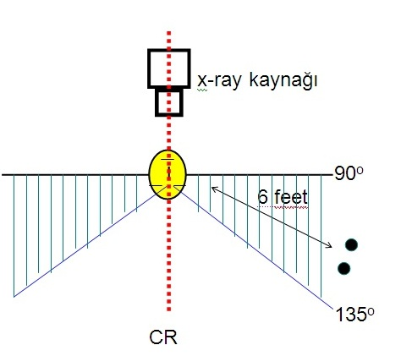
Pozisyon mesafe kuralı uygulanmalıdır
Merkezi ışına 90-135 derece açı yapan alan içinde en az 2 metre uzakta durulmalı

Slide 8
Kişisel Dozimetre kullanılmalı periyodik olarak kontrol edilmeli
Periyodik kan testleri ve dermatolojik muayene yapılmalı

Slide 9
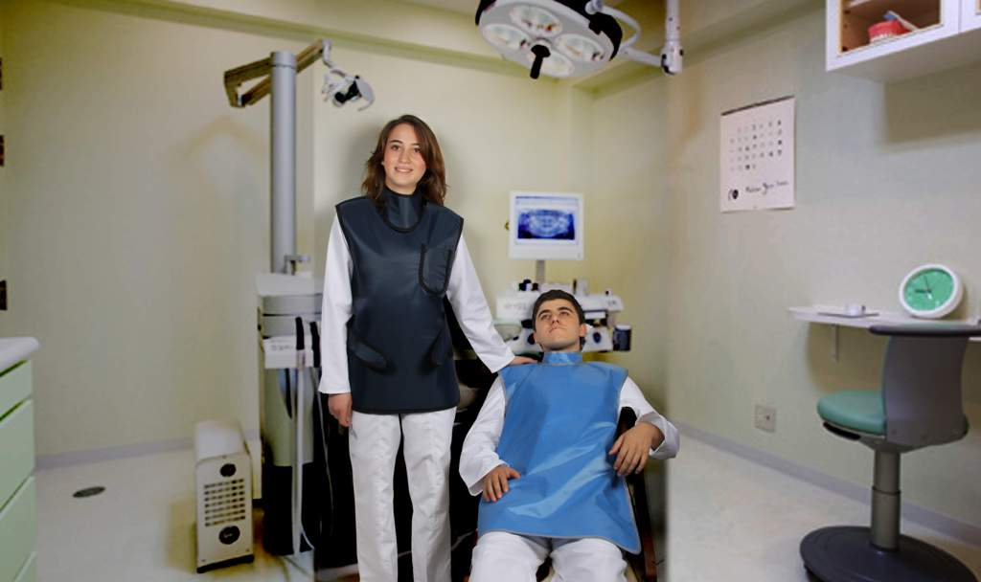
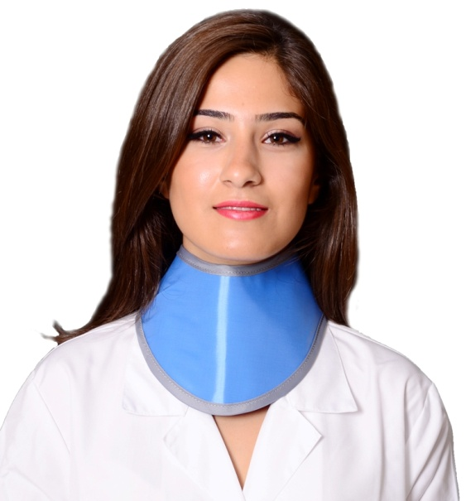
Hastanın Korunması
Yeni çekilmiş radyografiler varsa onlar kullanılmalı
Doğru endikasyon konulmalı
Kurşun önlük ve tiroid koruyucu kullanılmalı

Slide 10
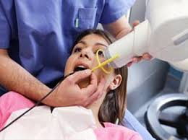
Film hastaya tutturulmamalıdır
Film tutucular kullanılmalıdır

Slide 11
Çevrenin Korunması
Röntgen cihazının bulunduğu oda 25 cm kalınlığında tuğla duvarın arkasında bulunmalı
Duvarlar 2mm kurşun plakalarla kaplanmalı
Odanın havalandırması çok iyi olmalıdır
Zemine yerleştirilmiş güçlü aspiratörler bulunmalıdır
Cihazlarda radyasyon kaçağı olmamalıdır
Kalibrasyonları iyi yapılmalıdır
Periyodik bakımları düzenli yapılmalıdır

Slide 12
TEŞEKKÜRLER

